Slide 1
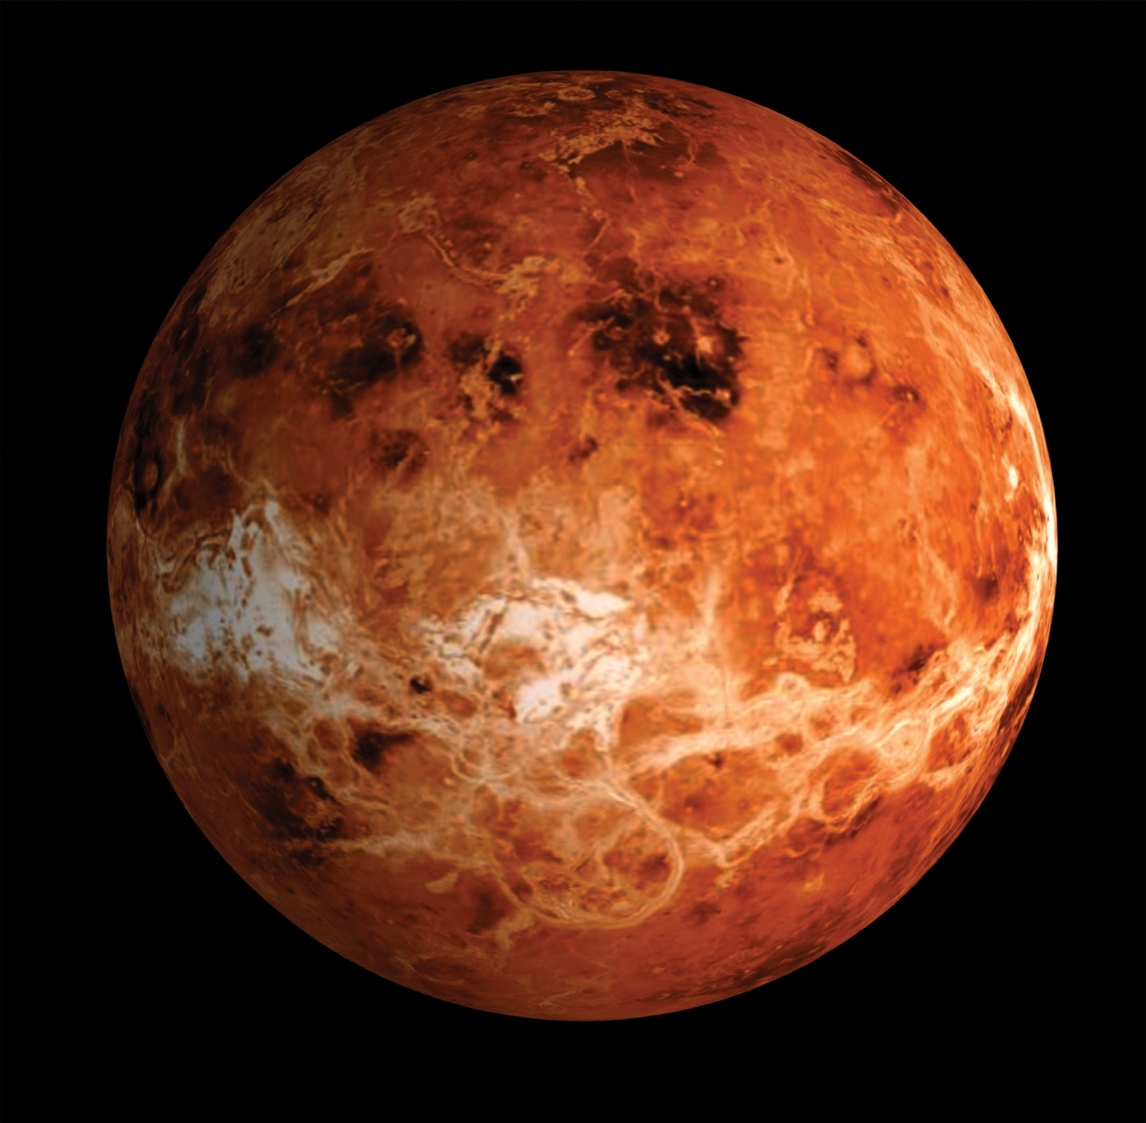
SSU 금성 초기 기획

Slide 2
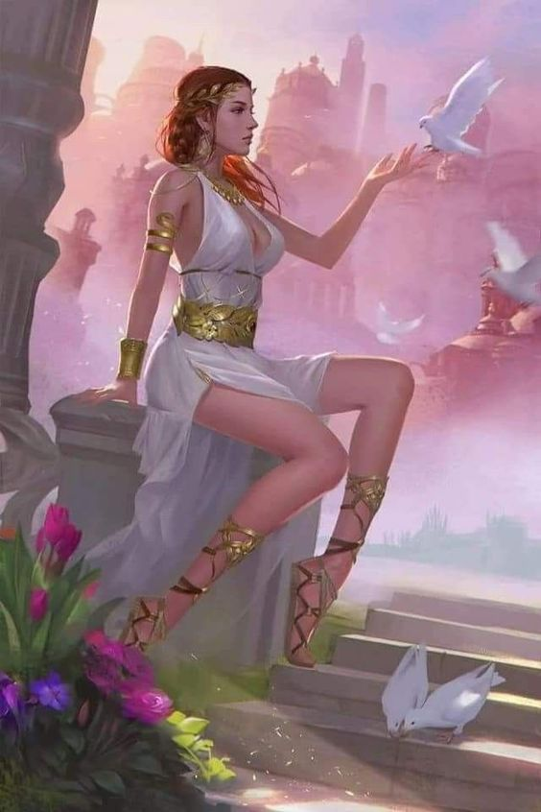
금성 신(Boss): 아프로디테(비너스)
-> 미와 사랑의 여신
관련 상징물: 거울, 조개, 비둘기, 백조, 장미, 사랑
속성: 금 -> 철

Slide 3
아프로디테(비너스) – 레이드
인원수: 최소 4인
데스카운트: 미정(밸런스 문제)
피: 미정(밸런스 문제)

Slide 4
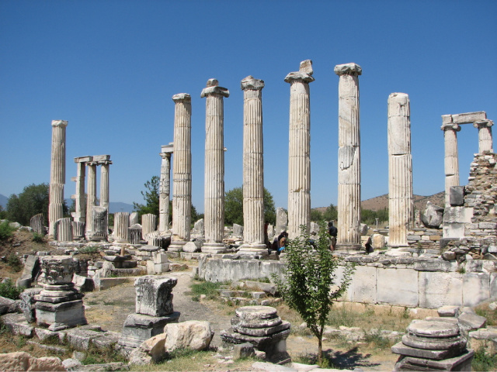
아프로디테(비너스) – 맵
배경: 고린도의 아프로디테 여신전
사각형의 신전의 주변에
아프로디테의 상징인 장미꽃과
백조의 조각상을 배치한다.

Slide 5
<패턴의 종류>
철의 속성과 상징물을 이용한 공격
-기본 패턴
큐피드(매혹)
비둘기 소환(쪼기 공격)
거울 반사
조개 서핑
장미 뿌리기
신전기둥
퍼즐 패턴
사랑의 작대기
특수 패턴
황금사과와 트로이
철의 부식

Slide 6
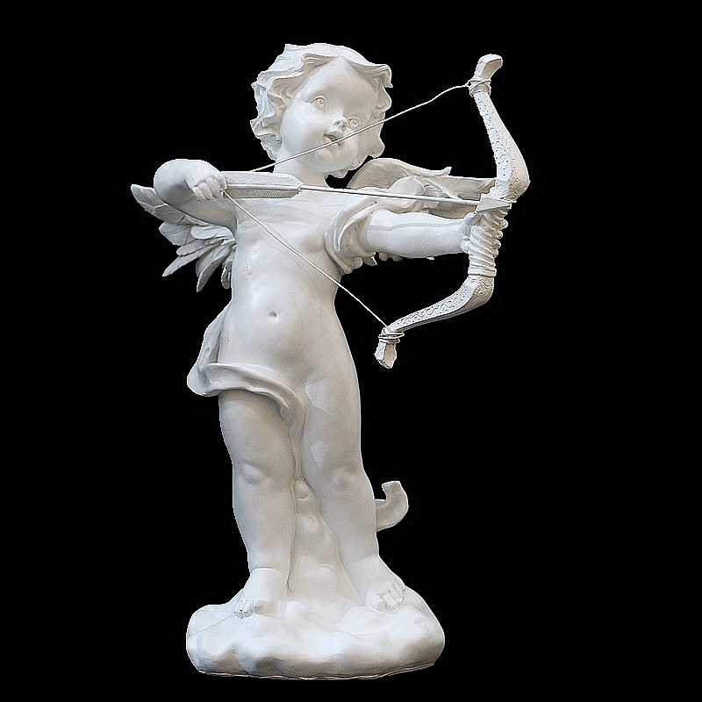
큐피드(에로스)의 매혹 공격
보스가 큐피드를 소환한다.
일정 범위내 모든 파티원이 타겟팅된다..
범위 밖으로 이동하면 타겟팅이 해제된다.
타겟팅된 파티원에게 일정시간 후 화살을 발사해서 매혹에 걸리게 한다.
매혹에 걸리면 보스쪽으로 4초동안 움직임이 제한된 채로 자동 이동된다.

Slide 7
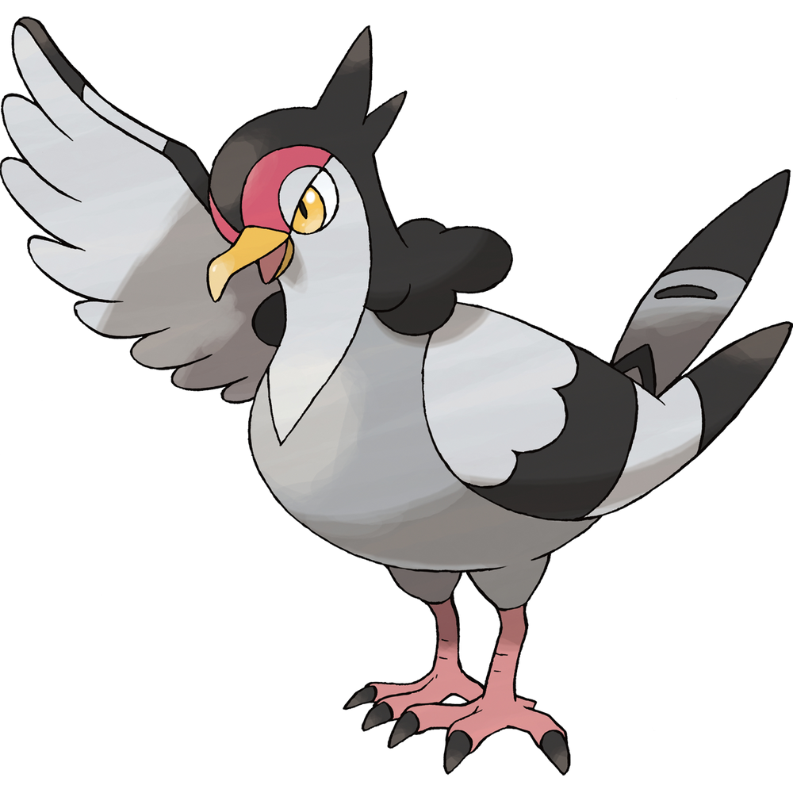
비둘기 소환(쪼기 공격)
보스가 주문을 외우고 바닥에 랜덤위치에 표식이 생겨난다.
미리 알려준 표식 자리에 비둘기가 날아와 바닥에 5번 쪼기 공격 실행한다.

Slide 8
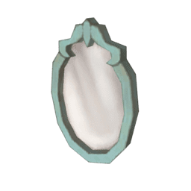
거울 반사
보스의 시선 전방으로 피자 한 조각 크기 범위내에 공격을 반사하는 거울을 생성해
바닥에 꽂는다.
4초 동안 발동 시 범위 내 공격하는 플레이어들은 자신의 공격만큼 역데미지를 입게 된다.

Slide 9
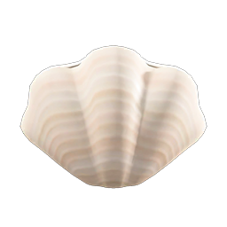
조개 서핑(러쉬)
바닥에 붉은선으로 하트 모양이 그려진다.
보스가 조개를 타고 하트 모양 선을 따라서
빠르게 이동하며 러쉬 공격을 진행한다.

Slide 10
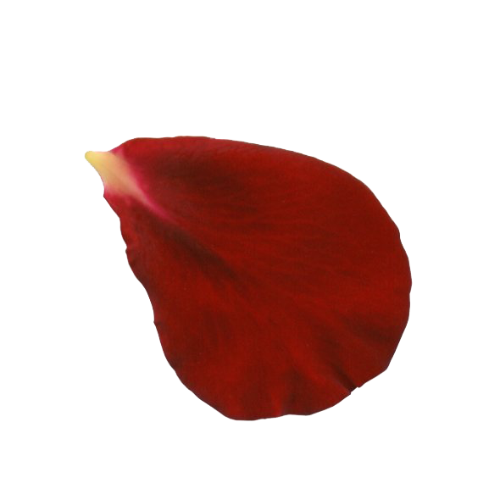


장미 뿌리기
보스가 전방에 장미꽃이 생성된다.
보스가 장미꽃에 바람을 불어 전방 5개 방향으로 5잎의 장미꽃잎을 발사한다.

Slide 11
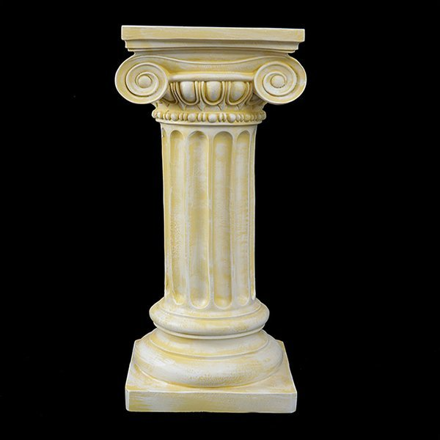
신전 기둥
보스의 전방과 양 옆에서 신전기둥 3개가 생성된다.
좌우 전방 방향으로 신전의 기둥이 쓰러진다.

Slide 12
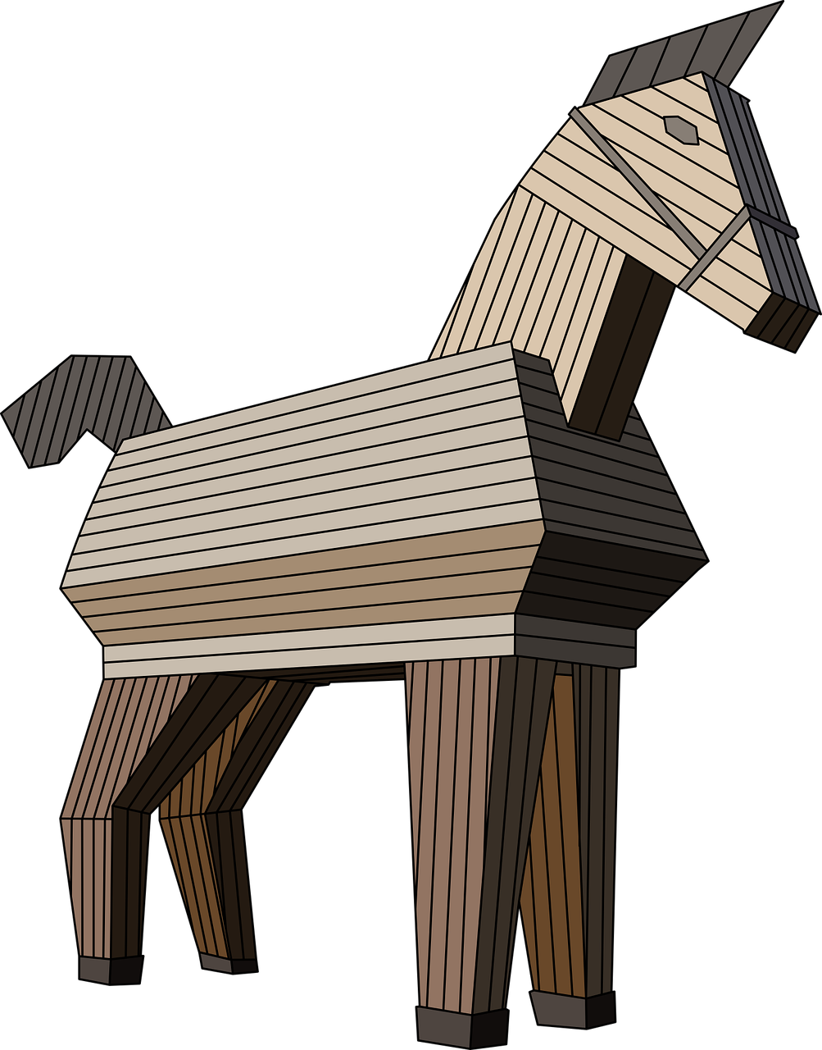
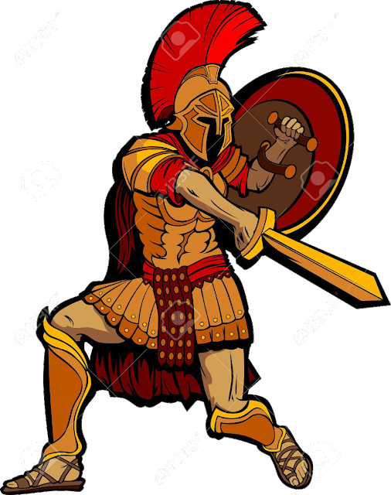
- 특수 패턴(보스의 잔여 hp따름) 황금사과와 트로이 보스가 분노하여 바닥을 향해 손을 내리치자 그 자리에 황금 사과나무가 생성된다. 사과나무를 제한 시간내 파괴하지 않으면, 트로이 목마가 나타나고 목마에서 30명의 그리스 전사가 생성된다.
X 30

Slide 13
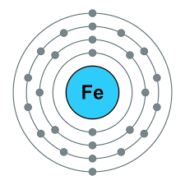
- 특수 패턴(보스의 잔여 hp따름) 철의 부식(디버프) 철의 여신 아프로디테의 원소조종으로 인해 바닥에 원소모양이 그려지고 전자 구슬들이 회전합니다. 전자 구슬에 맞으면 철의 부식으로 인해 공격력이 10퍼 감소합니다

Slide 14
-퍼즐패턴: 사랑의 작대기 ex) 팀 인원 수가 4인 이라면, 바닥에 4개의 그림과 랜덤한 작대기가 생성된다. 만약, 서로를 향하고 있는 작대기가 형성된다면, 해당 그림 위치에는 팀원들 중 최소 한 명의 인원이 제한 시간 내에 들어가야한다. 제한 시간내 요구조건을 충족시키지 못하면, 파티원 전체 데미지.
1
2
1

